Slide 1
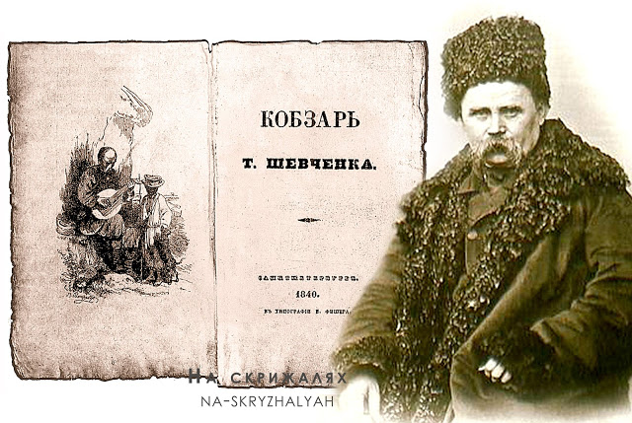
Літературне читання
2 клас
Шевченкове слово Урок 89
Вадим Скомаровський. Над “Кобзарем”.
Підсумок за розділом «Шевченкове слово»

Slide 2
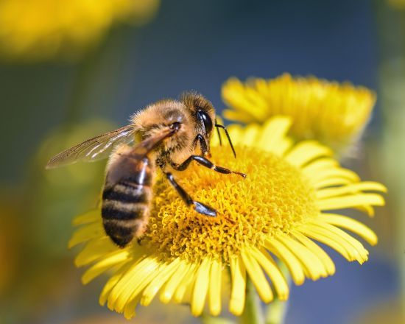
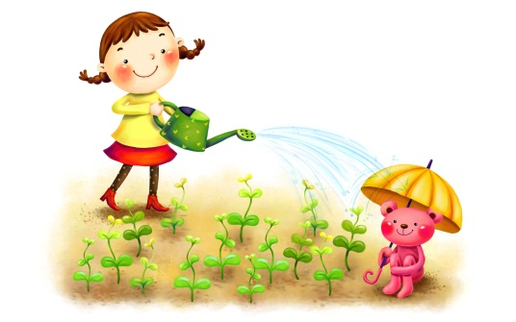
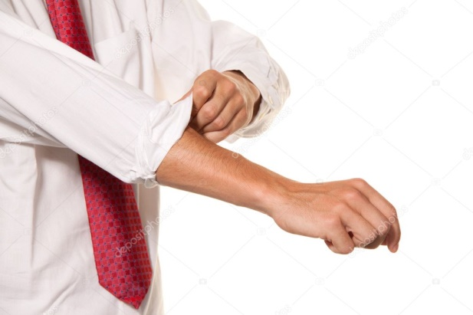
Налаштування на урок
Вправа «Мої очікування»
Розглянь ілюстрації. Поміркуй, що ти очікуєш від уроку?
Дзвоник пролунав веселий,
Дружно всіх він кличе в клас.
І цікаве на уроці
Пропоную я для вас.
Отримаю
задоволення від своєї роботи
Поповню свою скриню знань і вмінь
Відчую успіх від своєї роботи
Впораюсь
з усіма завданнями

Slide 3
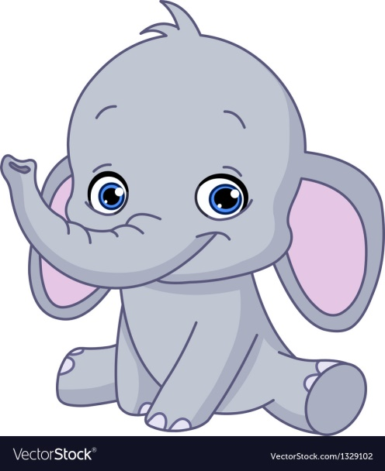
Артикуляційні вправи
Понюхай квітку
Дмухання на пригорщу. Дмухаючи вимовляй
ф-ф-ф-ф-ф
Вимов звук [у], як слоник.
Здуй сніжок з долонь

Slide 4
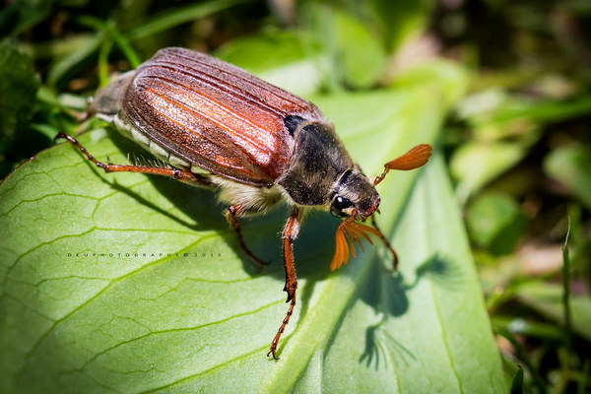
Прочитай скоромовку
На подвір'ї зелен кущ.
Над кущем літає хрущ.
Ми прибігли до куща.
Над кущем нема хруща.
Прочитай скоромовку, наспівуючи мелодію.
Прочитай скоромовку швидко, мов хочеш наздогнати хруща.

Slide 5
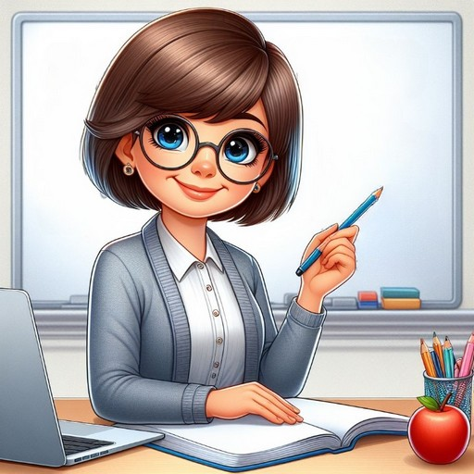
Повідомлення теми уроку
Сьогодні на уроці читання ми ознайомимось із шанобливим ставленням до творчості великого Кобзаря у вірші Вадима Скомаровського «Над “Кобзарем”».
Вчитимемось працювати з книжкою, знаходити в ній відповіді на запитання.

Slide 6
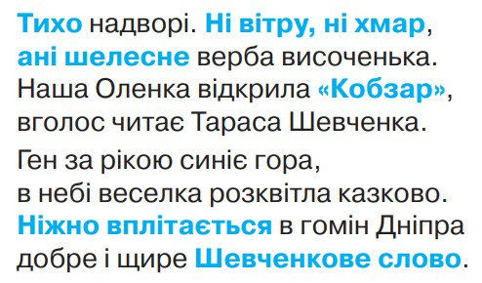
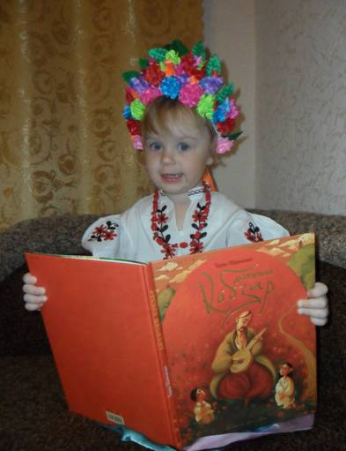
Вадим Скомаровський. Над «Кобзарем
З яким почуттям дівчинка читає вірші?
Яку інтонацію читання підказують виділені слова?
Чи є в тебе вдома «Кобзар»? Вибери з книжки вірш і підготуйся прочитати його однокласникам й однокласницям.
Підручник, сторінка
108

Slide 7
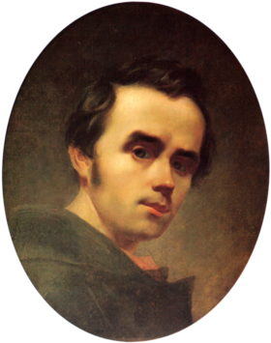
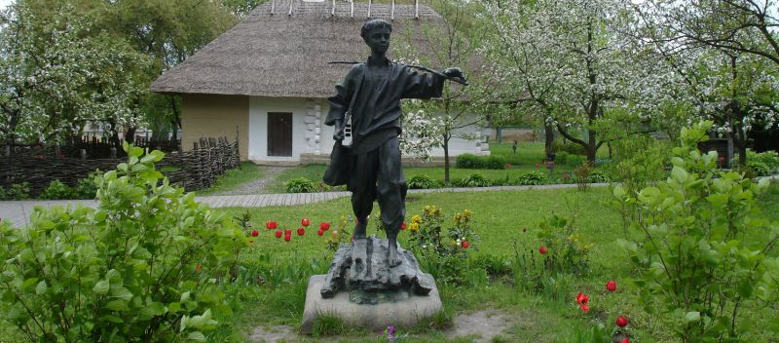
Перевіряю свої досягнення. Знаю…
Хто такий Тарас Григорович Шевченко?
Т. Г. Шевченко – художник і народний поет України
Де народився поет? Ким були його батьки?
Поет народився 9 березня 1814 року в селі Моринці на Черкащині в родині кріпаків.
Що сказав Григорій Іванович Шевченко про майбутнє свого сина?
З нього вийде неабищо...
Підручник.
Сторінка
109

Slide 8
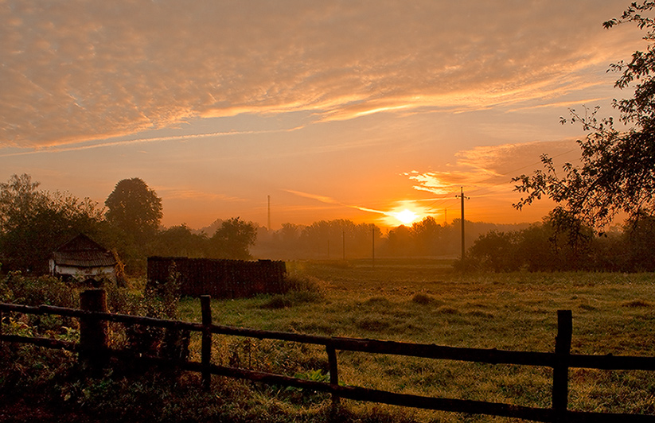
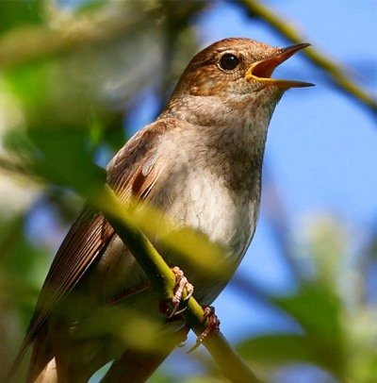
Перевіряю свої досягнення.
Розумію, можу пояснити …
Що означають вислови: край неба палає; лани мріють?
Картини яких пір року описано у прочитаних віршах?
Чому поета люблять і шанують?
Літо. Весна
Тарас Шевченко — вірний син України. Він любив свою Батьківщину, мріяв про її свободу й незалежність. Де б він не був, куди б не закидала його доля, Шевченко завжди згадував рідні місця, прагнув швидше полинути в Україну, зустрітися з однодумцями.
Підручник.
Сторінка
109

Slide 9
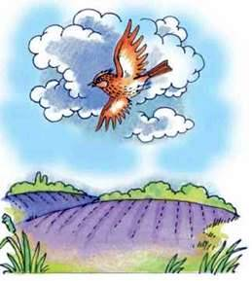
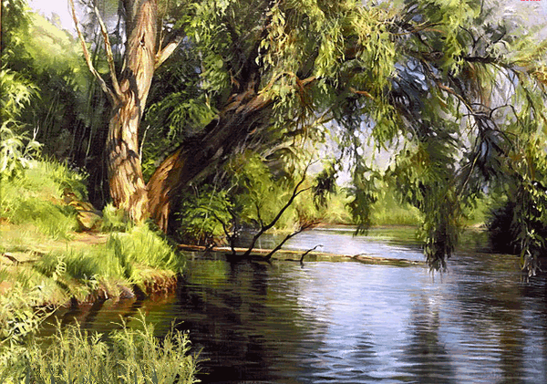
Перевіряю свої досягнення. Вмію…
Розказати напам'ять вірш …
Роз'єднати слова і виразно прочитати уривок із вірша Тараса Шевченка:
Тихесенько вітер віє,
Тихесеньковітервіє,
степи, ланимріють,
міжяраминадставами
вербизеленіють.
степи, лани мріють,
між ярами над ставами
верби зеленіють.
Підручник.
Сторінка
109

Slide 10
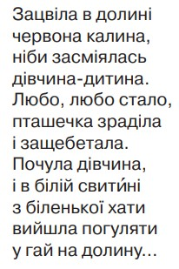
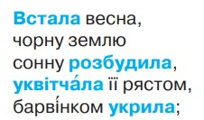
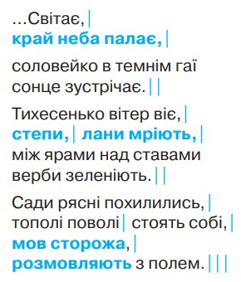
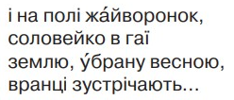
Перевіряю свої досягнення. Вмію…
Назвати порівняння й образні вислови з прочитаних віршів.
Підручник.
Сторінка
109

Slide 11
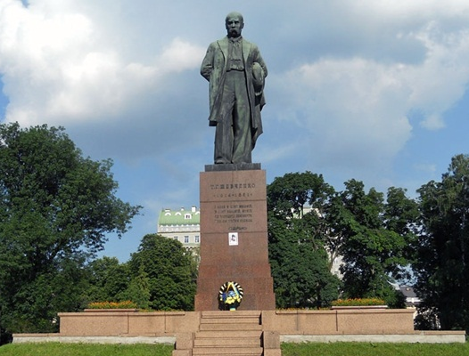
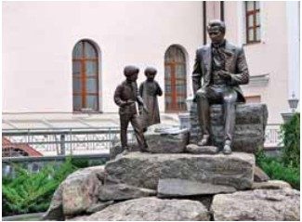
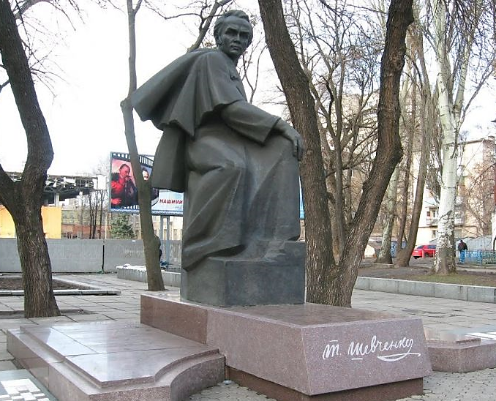
Перевіряю свої досягнення. Вмію…
Розповісти про місця в нашому краї, пов'язані з ім'ям Кобзаря.
Пам'ятник Тарасові Шевченку у парку Шевченка в Києві.
Скульптурна композиція, присвячена молодому Тарасові Шевченку у Вінниці
Скульптурна композиція, присвячена молодому Тарасові Шевченку у Дніпрі
Підручник.
Сторінка
109

Slide 12
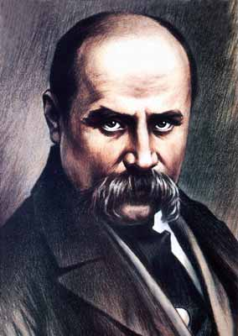
Перевіряю свої досягнення.
Висловлюю свою почуття і ставлення …
Розкажи про свої враження від прочитаного, почутого та побаченого на уроках за цим розділом.
До якого вірша тобі хотілось би зробити малюнок?
Що ще ти б хотів/хотіла дізнатися про життя Тараса Шевченка? Що прочитати?
Підручник.
Сторінка
109

Slide 13
Устав потрібні склади
рас
рович
ко
кий
Та …... Григо ……….. Шевчен …. – вели …….. народ …….. поет і худож …… .
ний
ник
Утвори з поданих слів словосполучення з вивчених віршів
Тихесенько, соловейко, вітер віє, в темнім гаї, верби, сади, зеленіють, рясні похилились.
Тихесенько вітер віє
соловейко в темнім гаї
верби зеленіють
сади рясні похилились

Slide 14
Домашнє завдання
Вдома прочитай вірш
Вадима Скомаровського
«Над “Кобзарем”»
не поспішаючи, передаючи шанобливе ставлення до творчості великого Кобзаря.

Slide 15
Рефлексія «Моя працьовитість»
Розглянь ілюстрації. Оціни свою роботу на уроці?
Отримав(ла)
задоволення від своєї роботи
Поповнив (ла) свою скриню знань і вмінь
Впорав(ла)ся
з усіма завданнями
Відчув (ла) успіх від своєї роботи

